Slide 1
Notes:
Esta diapositiva no se debe modificar, es la portada y debe permanecer igual para todas las presentaciones

Slide 2
Asistencia SENA
Caso de uso 1
Caso de uso 2
Diagrama de despliegue
Git
Notes:
Escriba en esta diapositiva el titulo de la presentación y si lo desea puede agregar los temas que va exponer.
Si va a dejar solo el titulo déjelo centrado en la diapositiva.
Los textos deben ir en color blanco en tipografía Arial.

Slide 3

Asistencia SENA
El siguiente proyecto esta enfocado para poder agilizar el llamado de la listas en la sede Colombia del Sena, también se enfoca Enel hecho de tener un mayor control sobre la asistencia de los aprendices de la sede .
Notes:
Utilice esta diapositiva si necesita incluir textos más extensos.
Los textos deben ir en azul (utilice el azul que aparece en la opciones de color de letra - -> colores recientes) en tipografía Arial y justificados.
Asegúrese que los textos no se monten sobre la franja verde.

Slide 4
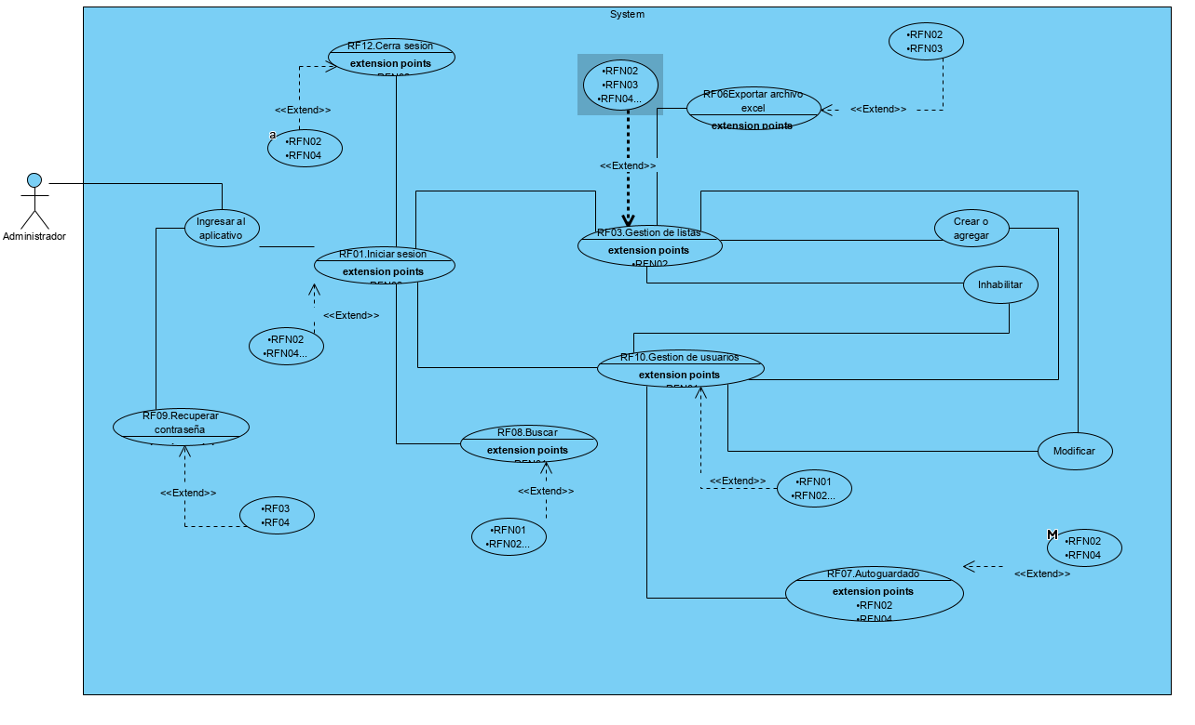
Casos de uso Administrador
Caso de uso de como se espera que se comporte el sistema cuando un administrado inicie sesión, aquí mismo se puede observar todas las funciones que tendrá disponible .
Administrador
Notes:
En esta diapositiva puede colocar contenidos y acompañarlos con una fotografía que vaya a lo alto del formato.
Los textos deben ir en azul (utilice el azul que aparece en la opciones de color de letra - -> colores recientes) en tipografía Arial y justificados.

Slide 5
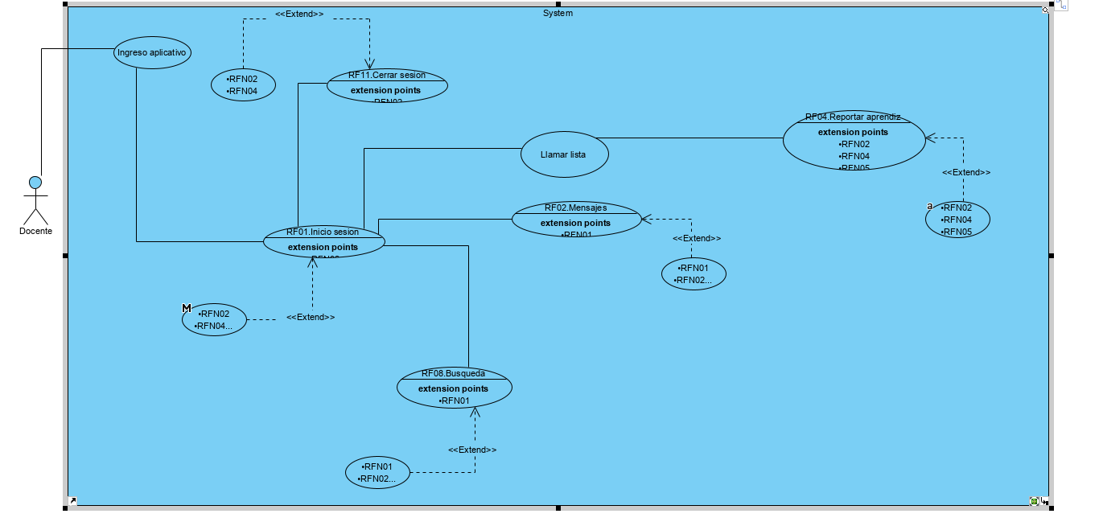
Caso de uso
Docente
Modelo de caso de uso en donde un usuario docente tendrá distintas funciones que podrá realizar ya sea desde reportar un alumno a llamar la lista.
docente
Notes:
Utilice esta diapositiva para incluir tablas y gráficos.
Los textos deben ir en azul (utilice el azul que aparece en la opciones de color de letra - -> colores recientes) en tipografía Arial.

Slide 6
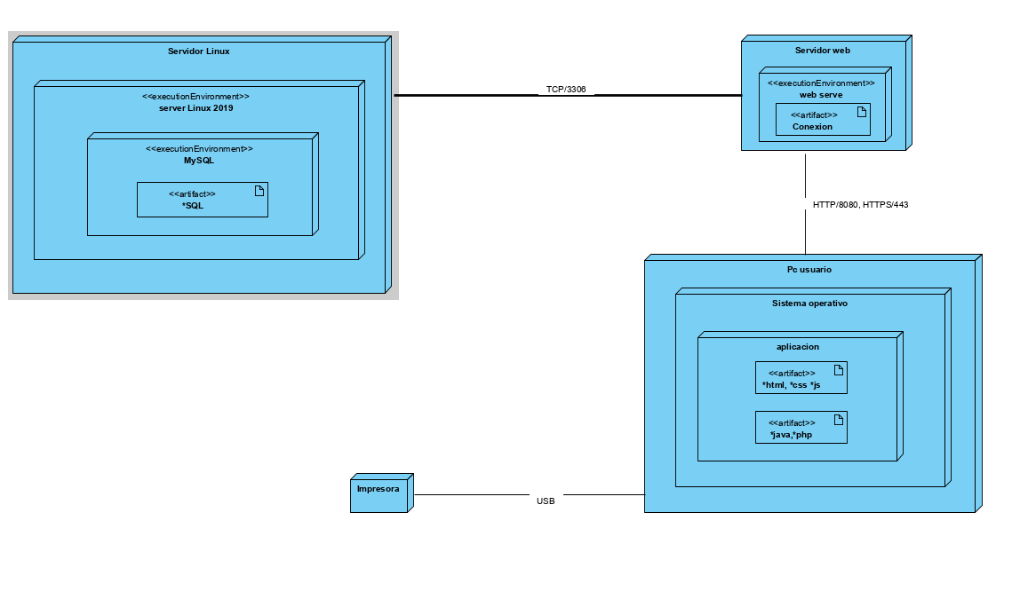
Diagrama De
Despliegue
Representación de la arquitectura en tiempo de ejecución de un programa.
DD

Slide 7
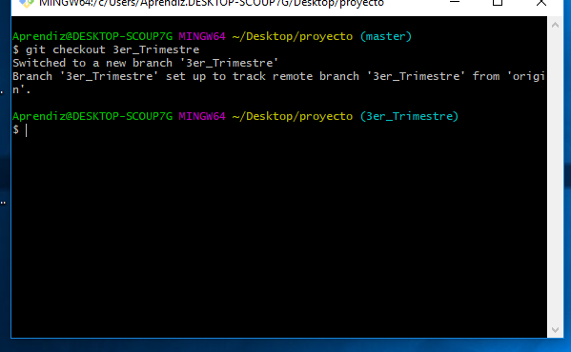
Git
Sistema de gestión de versiones para ir guardando las versiones de un proyecto y así poder llevar una línea de evolución que se pueda identificar.
Git

Slide 8


FRASE
El éxito no se trata de tener suerte , la suerte la construyes con esfuerzo y dedicación.
Notes:
Utilice esta diapositiva como introducción de una nueva sección de la presentación o para destacar una frase clave.
Al tener una foto de fondo los textos deben ser concisos.
Los textos debe ir en blanco utilizando la tipografía Arial con un tamaño mínimo de 16 puntos.
Esta diapositiva es completamente editable, usted puede borrar la imagen de fondo e insertar una nueva fotografía. Asegúrese que al momento de hacerlo, no borre el logo del SENA que aparece en la parte superior izquierda, ni tampoco borre el recuadro negro con transparencia del lado derecho ya que este es indispensable para garantizar lectura del texto sobre la imagen. Así mismo recuerde que al insertar la nueva fotografía debe darle en la opción: click derecho → enviar al fondo.

Slide 9

Notes:
Utilice esta diapositiva al final de su presentación
Esta diapositiva no debe modificarse

